Slide 1

«Как резервы нетрадиционных ресурсов и трудноизвлекаемых запасов России сделать драйверами технологического и экономического развития экономики страны»
д.т.н., проф. Роман Самсонов
Руководитель направления «Газ и Арктика» ЭнергоЦентра Сколково
Круглый стол «Разработка трудноизвлекаемых и нетрадиционных углеводородов»
Национальный Нефтегазовый Форум, Москва, 21 февраля 2018 г.

Slide 2
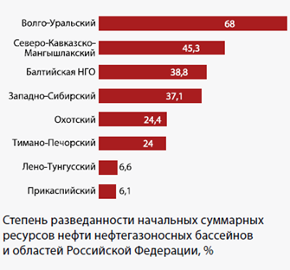
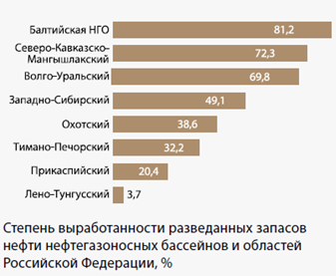
Степень разведанности ресурсов нефти и степень выработанности разведанных запасов нефти по НГБ РФ

Slide 3
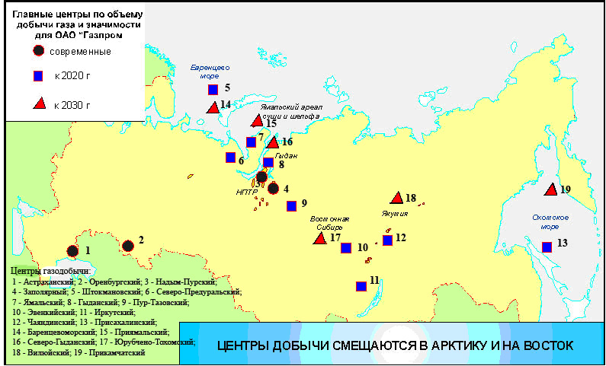
Главные центры по объему добычи газа и значимости для
ВИНК с госучастием, включая ПАО «Газпром»

Slide 5
Классификационная схема нетрадиционных и трудноизвлекаемых ресурсов УВС
НЕТРАДИЦИОННЫЕ УВ РЕСУРСЫ
ГАЗ
НЕФТЬ
УГОЛЬНЫЙ
ГАЗОГИДРАТЫ
СЛАНЦЕВЫЙ
СЛАНЦЕВАЯ
ТЯЖЕЛАЯ ИЗ БИТУМНЫХ ПЕСКОВ
ВОДОРАСТВОРЕННЫЙ
СВЕРХТЯЖЕЛАЯ
ПЛОТНЫХ КОЛЛЕКТОРОВ
ЛЕГКАЯ ИЗ ПЛОТНЫХ ПОРОД
ГЛУБОКИХ ГОРИЗОНТОВ

Slide 6
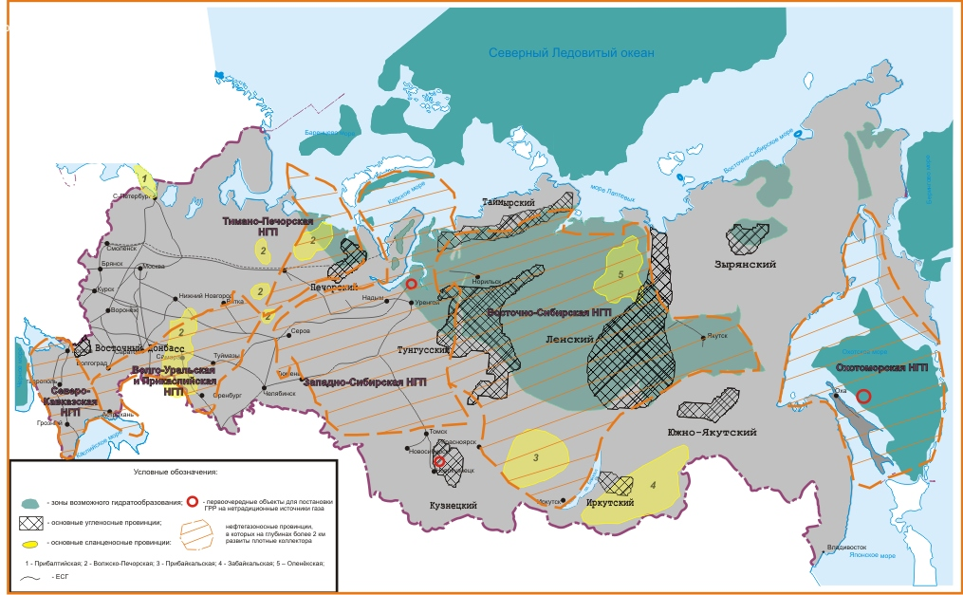
Распространение в России нетрадиционных и трудноизвлекаемых ресурсов газа (угольный, сланцевый и газогидратный) (ВНИИГАЗ)

Slide 7
Существующие дополнительные стимулирующие контрактные формы неприменимы к недропользованию в Арктике
ГЧП
Не применимы к недропользованию
Установленные законодательством о ГЧП и концессиях условия, обязательства и процедуры не могут быть адаптированы к недропользованию в силу специфики законодательства о недрах
Концессии
Не применимы к недропользованию
СРП
Не применимы к арктическим проектам
Для применения СРП в арктической зоне потребуется внесение «революционных» поправок в законодательство о СРП
ТОРы
Не применимы к недропользованию в части УВС
Деятельность не может быть направлен на следующие цели: добыча и (или) переработка нефти, добыча природного газа и (или) газового конденсата, оказание услуг по транспортировке нефти и (или) нефтепродуктов, газа и (или) газового конденсата
РИПы
Не применимы к недропользованию в части УВС
Законодательство о СПИКах не совместимо с законодательством о недрах и не содержит необходимых стимулирующих условий, специфических для пользования недрами в Арктической зоне
СПИКи
Не применимы к недропользованию

Slide 8
Система Федеральных полигонов по НТРИЗ
Регион размещения полигона | отложения | Локализация полигона и сотрудничество с недропользователями
Томская область | Баженовская свита (нефть, газ) | Нераспределенный фонд по результатам выбора перспективных объектов, распределенный фонд совместно с региональными недропользователями
Тюменская область, ХМАО | Баженовская свита (нефть, газ) | Совместно с ОАО «Сургутнефтегаз», ОАО «Газпромнефть», Зарубежнефть
Республика Башкортостан | Доманиковые отложения (нефть) | Нераспределенный фонд по результатам выбора перспективных объектов, распределенный фонд совместно с ПАО «Роснефть» ОАО «Башнефть»
Республика Татарстан | Доманиковые отложения (нефть) | Нераспределенный фонд по результатам выбора перспективных объектов, распределенный фонд совместно с ОАО ОАО «Татнефть»

Slide 9
Система Федеральных полигонов по НТРИЗ
Регион размещения полигона | отложения | Локализация полигона и сотрудничество с недропользователями
Калининградская область | Нижнесилурийские сланцы (газ) | Нераспределенный фонд по результатам выбора перспективных объектов, распределенный фонд совместно с ОАО «Лукойл»
Иркутская область | Венд-кембрийские карбонатные отложения (нефть, газ) | Нераспределенный фонд по результатам выбора перспективных объектов, распределенный фонд совместно с ОАО «Газпром», ОАО «Иркутская нефтяная компания», ОАО «Сургутнефтегаз» и др.
Арктический полигон | Юрско-меловые терригенные отложения (газ, нефть) | Нераспределенный фонд по результатам выбора перспективных объектов, распределенный фонд совместно с недропользователями региона
Сахалинский шельф | Газогидраты и ПДК (subsea technology) | Полигон международного статуса с привлечением зарубежных сервисных компаний (ОПК РФ, Japex и др.)

Slide 10
Консолидация и сегментация видов деятельности при освоении нетрадиционных и трудноизвлекаемых ресурсов УВС
Оптимальная стратегия развития технологического партнерства за счет управления научно-техническими активами при разработке НТРИЗ
НИР и фундаментальные исследования
ОКР и опытное производство
Консолидация компетенций и капиталов в рамках видов отдельной научно-технической деятельности
ПИР и инжиниринговые услуги
Научно-технические и консалтинговые услуги
Сегментация видов деятельности в отдельные бизнесы для организации производства и администрирования процесса
Венчурная деятельность
Образовательная деятельность

Slide 11
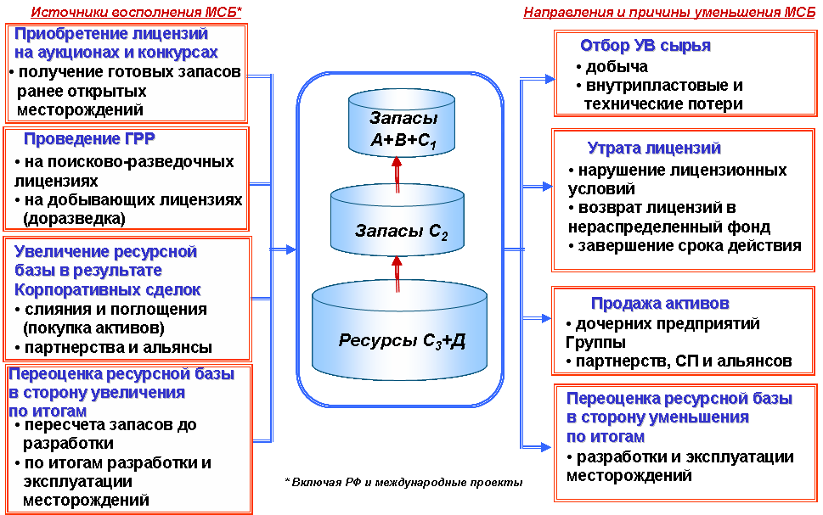
Структура развития МСБ газонефтедобычи в результате различных видов (направлений) деятельности компаний-операторов

Slide 12
Структура текущих запасов газа (трл. м куб) по глубине залегания и составу (без лицензий НФ, экспертная оценка)
 | Годы
 | 2010 | 2015 | 2020 | 2025 | 2030
Запасы газа, всего | 33,6 | 34,5 | 35,3 | 36,2 | 36,1
До 1,5 км | 18,0 | 18,5 | 18,0 | 17,4 | 16,0
1,5-3 км | 9,5 | 10,0 | 10,3 | 11,3 | 12,0
Глубже 3 км | 6,0 | 6,0 | 7,0 | 7,5 | 8,0
Гелиеносные газы | 0,5 | 1,4 | 2,4 | 3,0 | 3,5
Сероводород-содержащие газы | 3,5 | 3,4 | 3,3 | 3,4 | 3,4
Этансодер-жащие газы | 7,1 | 7,5 | 7,9 | 8,0 | 8,3
Метановые газы | 22,5 | 22,2 | 21,7 | 21,8 | 20,9

Slide 13
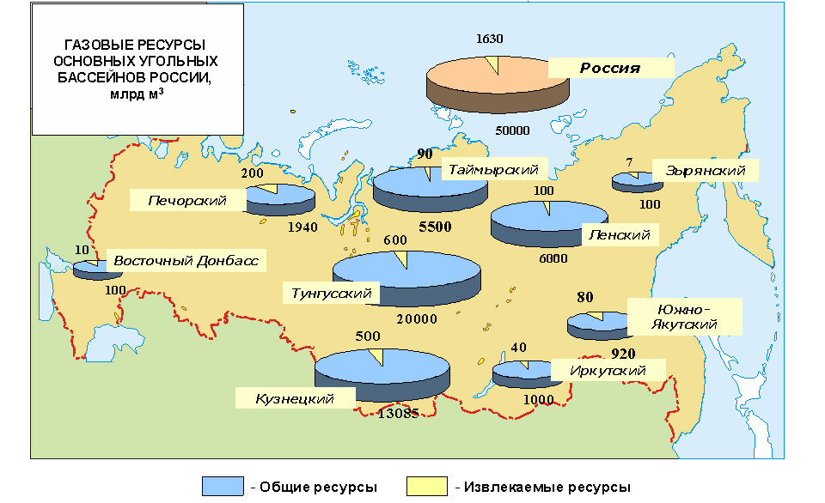
Газовые ресурсы основных угольных бассейнов России, млрд м³

Slide 14
Соотношение между традиционными и нетрадиционными ресурсами газа в объеме осадочной макролинзы ЗСНГП

Slide 15
Прогнозные ресурсы газа нетрадиционных источников России (по данным ВНИИГАЗ)
Нетрадиционный источник газа | Прогнозные (общие) ресурсы, трлн. м³
Собственно нетрадиционные источники газа
Газ в газовых гидратах | 1110
Угольный газ | 50
Водорастворенный газ подземной гидросферы | 1860
Псевдо-нетрадиционные источники газа
Газ плотных низкопроницаемых формаций | 40*
Газ глубоких (более 4,5 км) горизонтов | 38*

Slide 16
Общие задачи развития региона Восточной Сибири и Дальнего Востока
 | Особенности региона | Задачи и вызовы
1 | Недоразведанность нефтегазовых ресурсов региона. Значительная разница между объемом прогнозных ресурсов и подтвержденных извлекаемых запасов | Реализация синхронизированной программы комплексного изучения недр и разведки нефтегазовых месторождений Восточной Сибири и Дальнего Востока
2 | Инфраструктурные решения, основанные только на подтвержденных на сегодняшний день запасах, могут привести к ошибкам в планировании рынков сбыта и транспортных маршрутов.

Slide 17
Общие задачи развития региона Восточной Сибири и Дальнего Востока
 | Особенности региона | Задачи и вызовы
3 | Расредоточенность нефтегазовых ресурсов по значительной территории, недостаточная освоенность регионов нефте- и газодобычи, их удаленность от традиционных мест морской перевалки, переработки и сбыта сырья и необходимость строительства протяженной и дорогостоящей инфраструктуры | Взаимодействие всех операторов разработки месторождений в целях поиска оптимальных инфраструктурных решений. Выработка механизмов государственной поддержки. Развитее внутренних рынков сбыта: химическая промышленность, переработка нефти газа, газификация регионов.
4 | Китайский рынок сбыта углеводородов нестабилен. Нет гарантий КНР по ценам и объемам покупок российского газа | Стратегия сбыта газа в сторону диверсификации направлений экспорта. Строительство перерабатывающих мощностей. Такой вариант не исключает строительства газопроводов-отводов в Китай
5 | Необходимость резервирования аварийных ситуаций на газопроводе «Сила Сибири» | Поиск структур для строительства ПХГ. Строительство ПХГ активной емкостью не менее 1 млрд куб. м. газа

Slide 18
Новые технологии для апробации на опытных полигонах
НИР, ОКР, ПИР, тематические работы
Геологоразведочные технологии. Геофизические методы.
Строительство высоко-производительных эксплуатационных скважин
Технологическое проектирование разработки, направленное на повышение КИН
Интенсификация и повышение производительности эксплуатационных скважин
Развитие эталонных сетевых кернохранилищ РФ с полным комплексом исследований
Развитие скважинных геофизических методов в открытом и обсаженном стволе

Slide 19
Возможные форматы работы в рамках создания и эксплуатации федеральных опытных полигонов
Правительство РФ и МПР, региональные власти
Координационный центр компетенций на базе Минэнерго и Минпромторга
Научные и инжиниринговые организации
Добывающие компании
ГЧП
Некоммерческое парнерство
СП
Проектное управление
Создание и эксплуатация опытных полигонов
для отработки и внедрения технологий

Slide 20
Структура доходов и расходов ГРР

Slide 21
Проблемы, которые должны решаться в Диалоге по технологическому партнерству в НТРИЗ:
Риски разработки и внедрения новых процессов и технологий в конечном итоге переложены на заказчика проекта, а не разработчиков,
Продажи технологий в России в пакете практически нет, в лучшем случае отечественные технологии идут как часть импортной,
Большой разрыв в квалификация проектировщиков и компаний, занимающихся инжинирингом, собственно как и технологическое обеспечение, во многом из-за трудностей переоснащения и переподготовки,
Отсутствие механизмов финансирования и поддержки лидеров,
Перспективные участки нераспределенного фонда недр, как собственно и подлежащего повторной реализации, не получают дополнительной геологической информации, повышающей их инвестиционную привлекательность, даже если входят в единый государственный информационный ресурс результатов геологоразведочных работ,
Агрегирование информации и ресурсов, для создания рыночно ориентированных продуктов, способных поддержать выход на глобальные рынки

Slide 22
Проблемы требующие дополнительного решения:
При создании испытательных полигонов по освоению трудноизвлекаемых и нетрадиционных видов УВС, в том числе на базе действующих месторождений, необходимо законодательное решение следующих вопросов:
  определить правовой статус испытательного полигона и создаваемой интеллектуальной собственности;
  определить порядок формирования перечня (видов) проводимых испытаний и единых требований к безопасности;
  определить источники финансирования работ на испытательных полигонах (государственное, автора технологии, недропользователя, государственно-частное партнерство и др.);
  обеспечить бесконкурсное получение прав пользования недрами в пределах участков с нетрадиционными источниками УВС.

Slide 23
Возможные инициативы по стимулированию освоения НТРИЗ (на газ, например) и развитию технологий их освоения, с целью снижению себестоимости товарной продукции
Признание на государственном уровне приоритетности развития отечественных технологий поиска, разведки и разработки НТРИЗ и внесение соответствующих поправок в законодательство и регулирование.
1. Бесплатную выдачу лицензий на поиск и разведку НТРИЗ газа в связанном виде (угольного, сланцевого, газогидратного, водорастворенного) для всех желающих с выполнением соответствующих экологических ограничений и социально-экономическим уровнем развития регионов
2. Льготное кредитование поисковых и разведочных работ на НТРИЗ
3. Получение преимущественного права на оформление лицензии на добычу определенного вида нетрадиционных газовых ресурсов физическими и юридическими лицами, добившимися в ходе испытаний скважин положительных результатов.

Slide 24
Контакты
Россия, 143025, Московская область, Одинцовский район, Сколково, ул. Новая, д.100
телефон:
факс:
web:
e-mail
+7 495 539 30 03
+7 495 994 46 68
http://energy.skolkovo.ru
energy@skolkovo.ru
roman@samsonov.org

